Slide 1
Universidad Tecnológica de Panamá
Facultad de Ingeniería en Sistemas Computacionales
Licenciatura en Desarrollo de Software
Proyecto Final
Integrantes:
Castillo, Jemerick
Pineda, Victor
Vela, Evelyn
Sometido a evaluación por:
Prof. Erick Agrazal

Slide 2
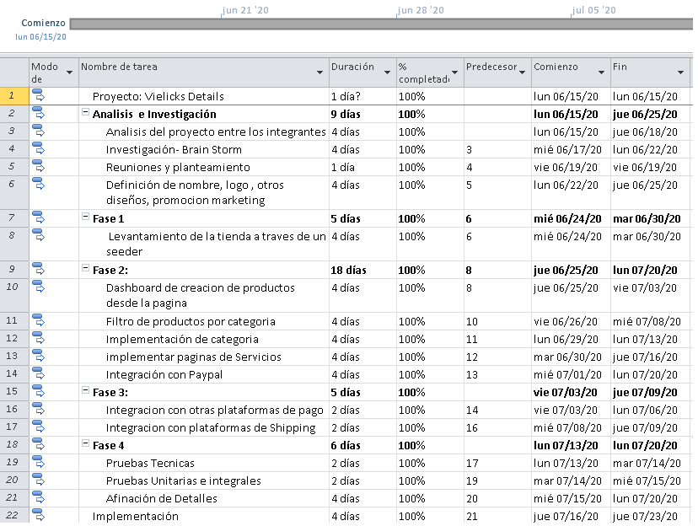
Cronograma de Actividades

Slide 3
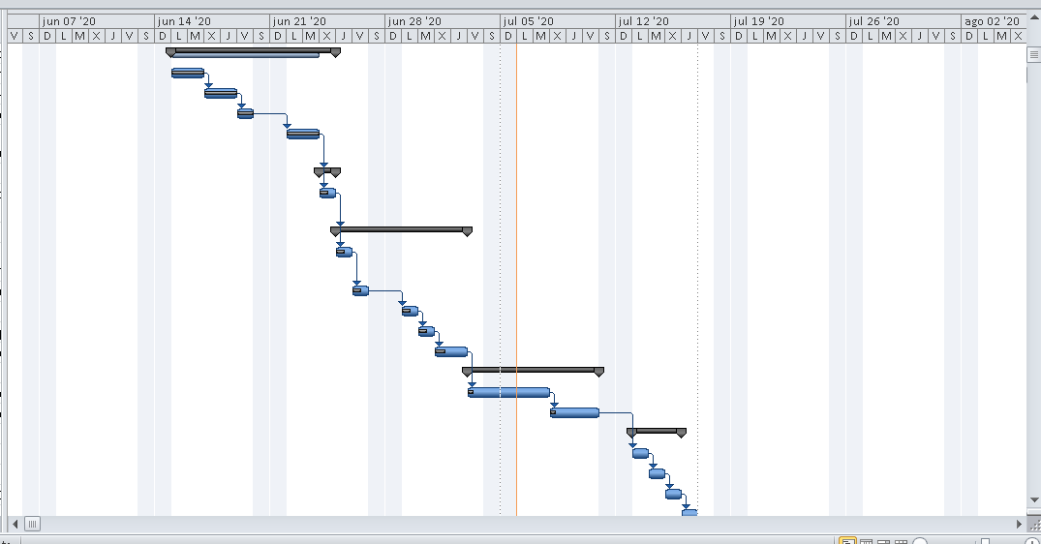
Diagrama de Gantt

Slide 4
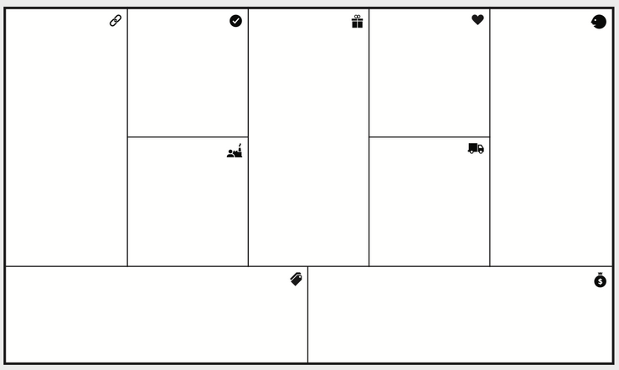

Business Model Canvas
Actividades Clave
Relación con los
clientes
Segmentos de
clientes
Asociados Clave
Promocionar en redes sociales
Realizar ofertas
Concursos
Promocionar nuevos productos.
Propuesta de Valor
Encuesta de satisfacción del producto.
Interacción en redes sociales
Redes Sociales
Linea de reclamos por whatsapp
Atención y solución rápida.
Ofertas y delivery gratuito.
Accesorios principalmente para mujeres.
Profesionales
Articulo para bodas.
Manualidades.
Recursos Clave
Canales
Proveedores confiables de los productos
Base de datos de productos.
Anuncios Publicitarios.
Marketing en Redes Sociales.
Servicios de pago en línea
Estructura de Costos
Vías de Ingreso
Compra de mano de obra + proveedor
Capital de inversión
Infraestructura tecnológica
Paypal

Slide 5
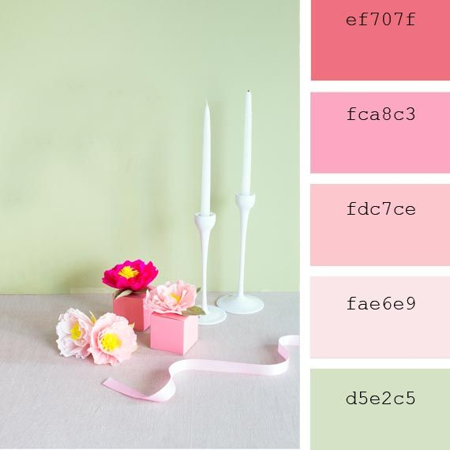
Elección de color
El color rosa es un color relajante que influye en los sentimientos invitándolos a ser amables, suaves y profundos, e induciéndonos de esta forma a sentir cariño, amor y protección.
Es un color romántico y femenino, usado para el marketing de productos para mujeres y jóvenes.
Por otro lado, los compradores que planean mucho más las compras tienen mejor respuesta a colores como el rosado claro.

Slide 6
Casos de Usos

Slide 7
Caso de Uso | Registros
Actor | Anónimo
Descripción: Se desea que un cliente anónimo pueda registrarse a nuestra página web.
Precondiciones: En la página home, el usuario debe haber presionado el botón de inicio sesión.
Flujo Normal: 1. El sistema desplegara la página de inicio de sesión y registrar. 2. El usuario selecciona crear. 3. El sistema desplegara una nueva página de registro. 4. Ingresa los datos solicitados para crear. 5. El sistema valida los datos. 6. El sistema envia confirmación al cliente. 7. El sistema se coloca en la pantalla inicio de sesión y registrar.
Flujo Alterno: 1. El sistema desplegara la página de inicio de sesión y registrar. 2. El usuario ingresa su correo electrónico y una contraseña. 3. El sistema valida sus datos. 4. El sistema indica que el correo no está registrado.
Postcondiciones: El usuario en la nueva página cargara sus datos para ser registrado.
Registrar Usuario

Slide 8
Iniciar Sesión
Caso de Uso | Inicio de Sesiones
Actor | Anónimo
Descripción: Se desea que un cliente anónimo pueda acceder a nuestra página web mediante sus datos ya registrado.
Precondiciones: En la página home, el usuario debe haber presionado el botón de inicio sesión.
Flujo Normal: 1. El sistema desplegara la página de inicio de sesión y registrar. 2. El usuario El usuario ingresa su correo electrónico y una contraseña. 3. El sistema valida sus datos. 4. Si los datos son correctos, el sistema de forma automática mostrara la página del home.
Flujo Alterno: 1. El sistema desplegara la página de inicio de sesión y registrar. 2. El usuario ingresa su correo electrónico y una contraseña. 3. El sistema valida sus datos. 4. El sistema indica que el correo no está registrado o contraseña invalida.
Postcondiciones: El usuario no será anónimo, podrá navegar con sus datos ya guardados en caso tal, se cargará su carrito (si tiene).

Slide 9
Agregar al carrito
Caso de Uso | Agregar al Carrito
Actor | Anónimos/Usuarios
Descripción: Se debe agregar al carrito un producto desde la pantalla de detalles del producto.
Precondiciones: Haber seleccionado un artículo para ver los detalles.
Flujo Normal: 1. El usuario presiona agregar al carrito. 2. El sistema agrega el producto al carrito. 3. El cliente sigue con sus compras en la web.
Flujo Alterno: 1. El usuario presiona agregar al carrito. 2. El sistema agrega el producto al carrito.
Postcondiciones: El usuario mantiene un carrito con los productos seleccionados por él.

Slide 10
Realizar compras
Caso de Uso | Realizar compras
Actor | Anónimos/Usuarios
Descripción: Se desea que el usuario pueda realizar una compra con un flujo fácil y completo para dicha compra.
Precondiciones: Se tener un carrito en su cuenta con uno o más productos.
Flujo Normal: 1.El usuario presionara botón carrito situado en el header. 2. El sistema mostrará los productos de su carrito con el precio y el total de su compra. 3. El usuario debe presiona el botón checkout. 4. El sistema desplegará la pantalla de información de la compra. 5. El usuario ingresa los datos y selecciona el método de envió. 6. El usuario presiona siguiente. 7. El sistema despliega la página de métodos de pagos. 8. El usuario selecciona su método de pago. 9.El usuario presiona siguiente. 10. El sistema despliega una página de revisión. 11. El cliente confirma la compra. 12. El sistema realiza los procesos para validar los datos del cliente. 13. El sistema confirma que no hay errores. 14. El sistema transforma el carrito a orden. 15. El sistema procesa la orden e indica el número de orden. 16. El sistema brinda el número de orden al cliente. 17. El usuario presiona ok. 18.El sistema regresa a la página home con cantidad 0 en el carrito.

Slide 11
Realizar compras
Caso de Uso | Realizar compras
Actor | Anónimos/Usuarios
Descripción: Se desea que el usuario pueda realizar una compra con un flujo fácil y completo para dicha compra.
Precondiciones: Se tener un carrito en su cuenta con uno o más productos.
Flujo Alterno: 1.El usuario presionara botón carrito situado en el header. 2. El sistema mostrará los productos de su carrito con el precio y el total de su compra. 3. El usuario no presiona el botón checkout. 4. El usuario Presiona productos. 5. El sistema no borra el carrito y carga la nueva página.
Postcondiciones: Se crea una orden para el cliente, se culmina el proceso.

Slide 12
Diagrama de casos de uso

Slide 13
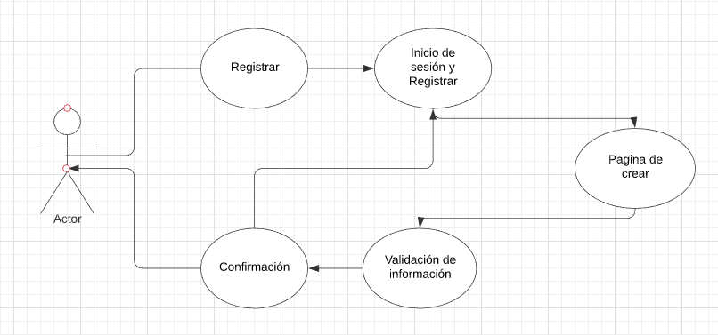
Registrar Usuario

Slide 14
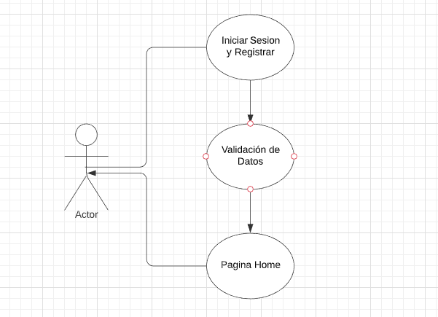
Iniciar Sesión

Slide 15
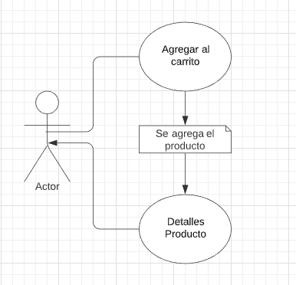
Agregar al carrito

Slide 16
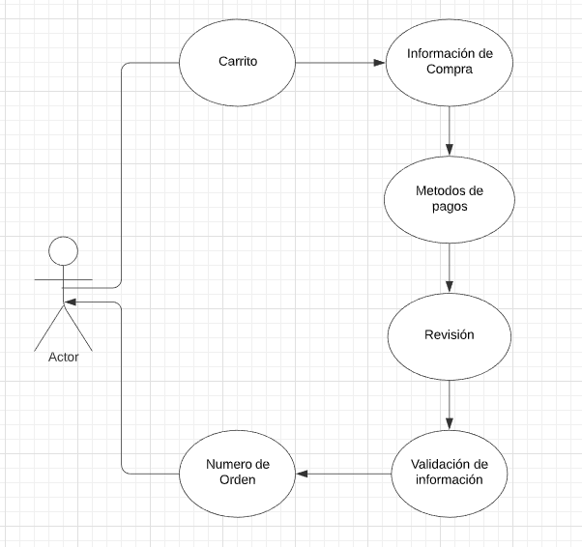
Realizar compras

Slide 17
Diagrama de interacción

Slide 18
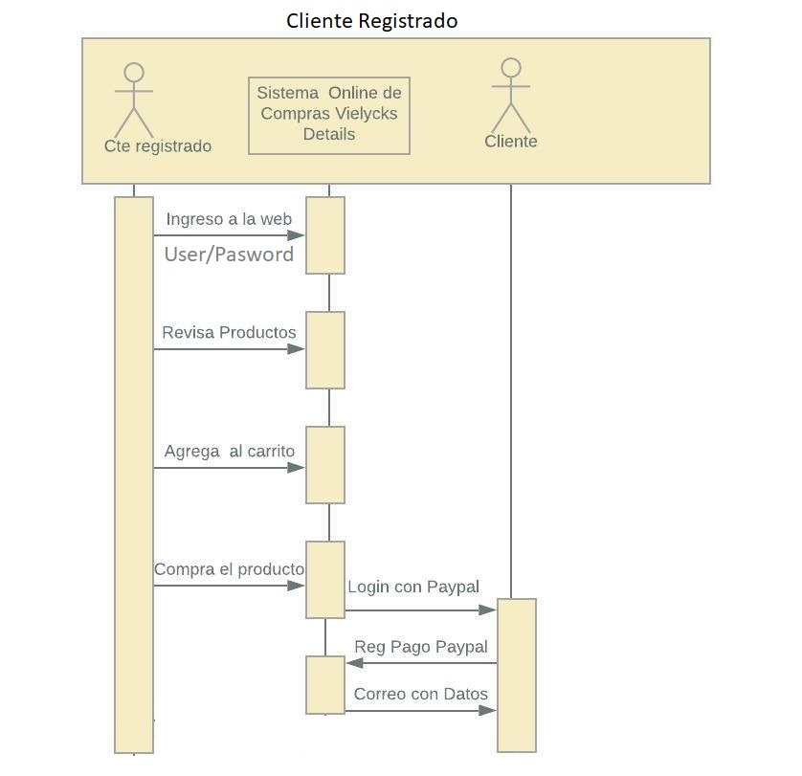
Cliente Registrado

Slide 19
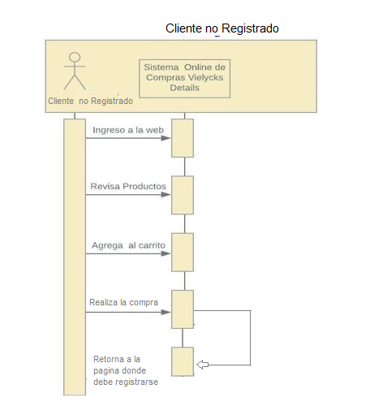
Cliente No Registrado

Slide 20
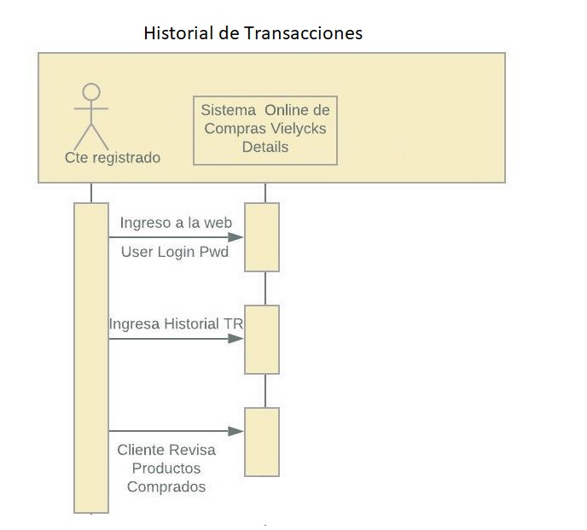
Historial de Transacciones Cliente Registrado

Slide 21
Diagrama de entidades DB

Slide 22
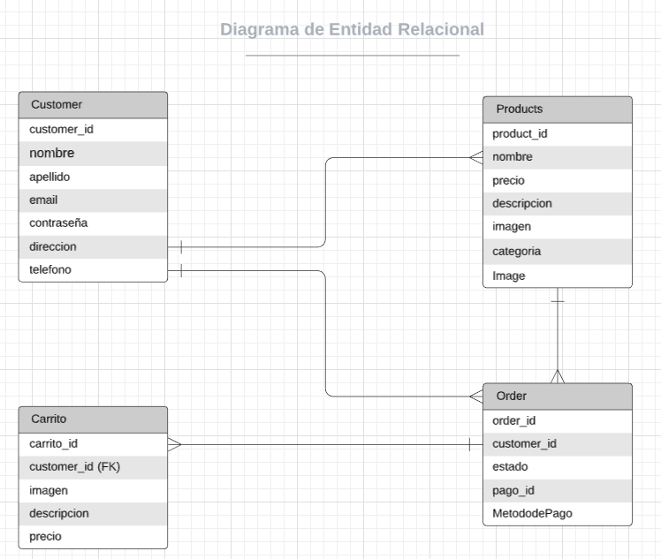
Diagrama de Entidad de Relacion

Slide 23
Prototipo de baja fidelidad

Slide 24
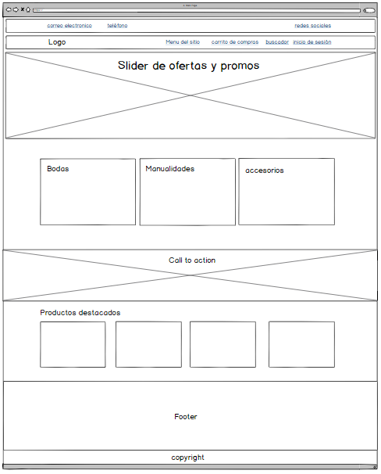
Inicio

Slide 25
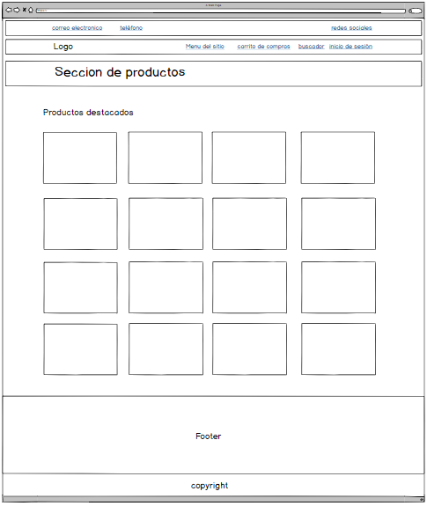
Productos

Slide 26
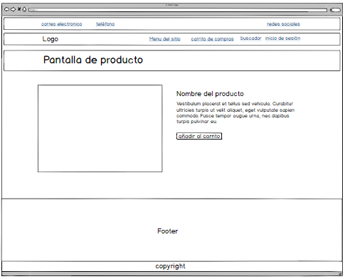
Pantalla de Producto

Slide 27
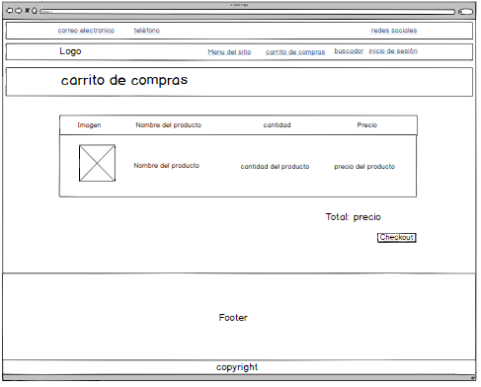
Carrito de Compra

Slide 28
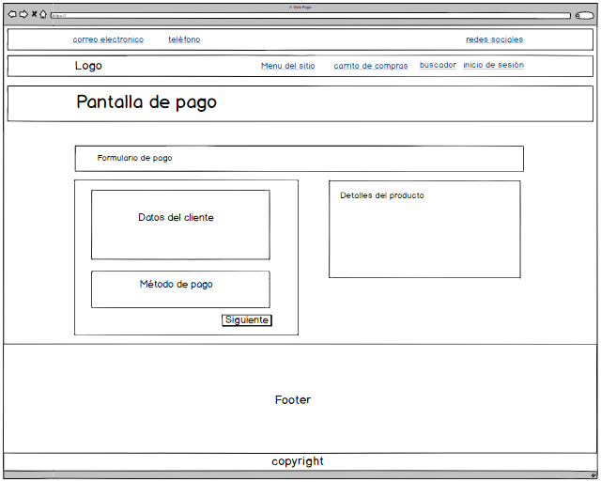
Pantalla de Pago

Slide 29
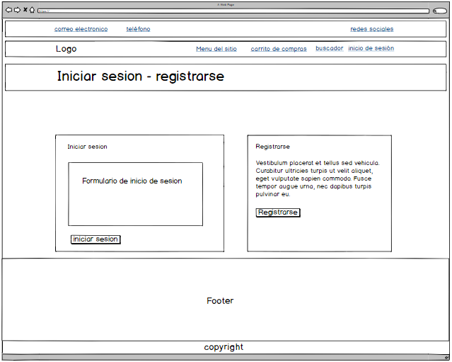
Inicio de Sesión

Slide 30
Prototipo de Alta fidelidad

Slide 31
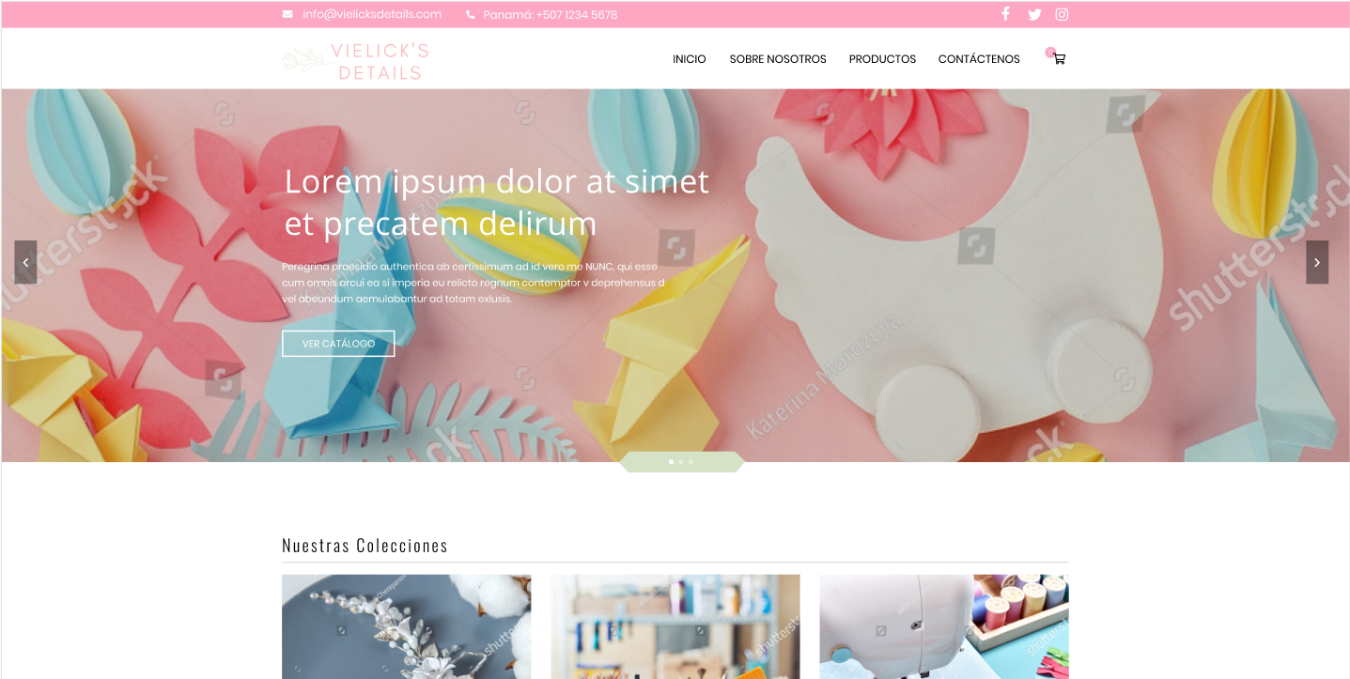

Slide 32
Muchas Gracias

